Slide 1
5월 26일 발표.
이동석.

Slide 2
2020 써머코딩. 문제 3번.

Slide 3





문제 설명
RPG 게임에 1부터 N까지 번호가 하나씩 붙은 스킬 N 종류가 있습니다. 이때, 각 스킬을 배우는데 필요한 스킬 포인트를 정하려 합니다.
스킬에는 다음과 같이 상위 스킬과 선행 스킬이라는 개념이 있습니다.
상위 스킬 : 어떤 스킬을 배웠을 때 배울 수 있는 바로 다음 스킬
상위 스킬이 없는 최상위 스킬은 딱 하나만 있습니다.
최상위 스킬을 제외한 있습니다.
모든 스킬은 상위 스킬을 하나씩 가지고
선행 스킬 : 어떤 스킬을 배우기 위해 먼저 배워야 하는 스킬
선행 스킬이 없는 경우 스킬을 바로 배울 수 있습니다.
선행 스킬을 모두 배워야 현재 스킬을 배울 수 있습니다.
모든 스킬을 익히는데 필요한 스킬 포인트를 total_sp만큼으로 정했을 때, 각 스킬에 필요한 스킬 포인트를 다음 규칙에 따라 정하려 합니다.
어떤 스킬을 익히는데 필요한 스킬 포인트는 선행 스킬을 익히는데 필요한 스킬 포인트의 합입니다.
직접 연결된 선행 스킬의 포인트만 합하면 됩니다.
선행 스킬이 없는 스킬들을 익히는데 필요한 스킬 포인트는 모두 같습니다.
총 스킬 포인트 total_sp, 각 스킬의 상위 스킬을 담고 있는 배열 skills가 주어질 때, 각 스킬을 익히는데 필요한 스킬 포인트 배열을 return 하도록 solution 함수를 작성해주세요.
제한사항
total_sp는 1 이상 1,000,000,000 이하인 자연수입니다.
total_sp는 규칙에 맞게 정확히 분배할 수 있는 경우만 입력으로 주어집니다.
각 스킬을 익히는데 필요한 스킬 포인트는 자연수입니다.
skills의 세로(행) 길이는 2 이상 100,000 이하이며, 스킬 개수(N)보다 1 작습니다.
예를 들어 skills의 세로(행) 길이가 10 이면 스킬 개수(N)는 11 입니다.
skills의 원소는 [a, b]의 형태입니다.
a와 b는 스킬 번호를 나타냅니다.
(1 ≤ a, b ≤ N), (a ≠ b), a, b는 자연수
스킬 a는 스킬 b의 상위 스킬입니다(즉, b → a의 형태)
스킬 관계가 잘못 주어지는 경우는 없습니다.
1번 스킬이 항상 최상위 스킬인 것은 아님에 주의하세요.
배열의 첫 번째 원소부터 차례대로 스킬을 배우는데 필요한 스킬 포인트를 채워서 return 해주세요.
return 배열의 i - 1번째 원소가 i번 스킬을 배우는데 필요한 스킬 포인트이어야 합니다.

Slide 4
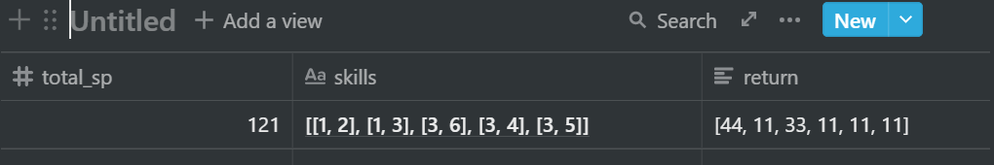
입출력 예
Untitled
입출력 예 설명
[[1, 2], [1, 3], [3, 6], [3, 4], [3, 5]] [44, 11, 33, 11, 11, 11]
121 [[1, 2], [1, 3], [3, 6], [3, 4], [3, 5]] [44, 11, 33, 11, 11, 11]

Slide 5
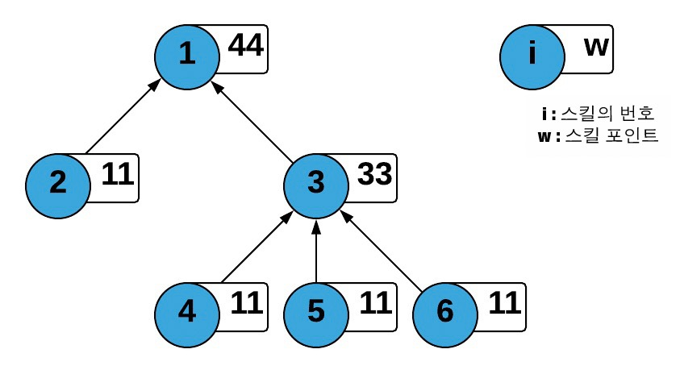

Slide 6



def solution(total_sp, skills):
answer = []
topRootNum = findTopRoot(skills)
# 1. 최상위 루트 찾기
adjList = makeAdjList(skills)
# 2-1 dfs 환경 구축. 인접 리스트
ratioList =[ 0 for i in range(len(adjList))]
dfs(topRootNum, adjList,ratioList)
# 2. dfs 하기. 그결과를 ratioList에 저장하기.
minimum_sp = int(total_sp / sum(ratioList))
# 3. minimum_sp = total_sp / (ratio List 값의 합)
for idx in range (1,len(skills) +2):
answer.append(minimum_sp * ratioList[idx])
# 4. minimum_sp * ratioLIst 각각 해두기.
return answer

Slide 7















